Slide 1
知识回顾

Slide 2
三种分类方法
（1） Discriminant function：判别函数
直接找到⼀个函数f(x)，把每个输⼊x直接映射为类别标签
⼆分类问题中， f(·)可能是⼀个⼆元的数值，
f = 1表⽰类别C₁， f = -1表⽰类别C₂

Slide 3
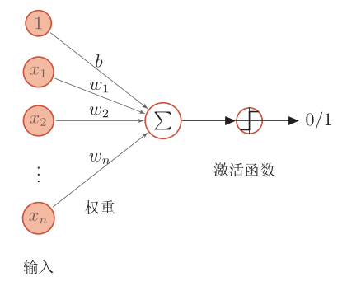


感知器
模拟生物神经元行为的机器，有与生物神经元相对应的部件，如权重（突触）、偏置（阈值）及激活函数（细胞体），输出为+1或-1。

Slide 4
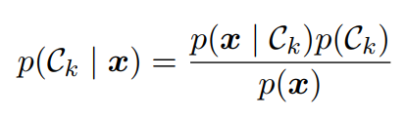
三种分类方法
（2）Probabilistic Generative Models
概率生成式模型
先对类条件密度p(x|C_{k})和先验类概率分布p(C_{k}) 建模
然后再使⽤贝叶斯定理计算后验类概率分布p(C_{k}|x)
最后，使⽤决策论来确定每个输⼊x的类别
等价地，直接对联合概率分布p(x,C_{k})建模，再归一化得到后验概率。
朴素贝叶斯分类器
Notes:
生成式模型可还原出联合概率分布；学习收敛速度更快；存在隐变量时，也可以学习
判别式模型直接学习后验概率，直接面对预测，学习准确率更高；可简化学习问题

Slide 5
朴素贝叶斯分类器
估计后验概率主要困难：类条件概率是所有属性上的联合概率，难以从有限的训练样本估计获得。
朴素贝叶斯分类器(Naïve Bayes Classifier)采用了“属性条件独立性假设”(attribute conditional independence assumption)：每个属性独立地对分类结果发生影响。
基于属性条件独立性假设，后验概率可重写为
其中d为属性数目， x_{i}为 x 在第 i 个属性上的取值。

Slide 6
朴素贝叶斯分类器
由于对所有类别来说P(x) 相同，基于贝叶斯判定准则有
即对每个样本x, 选择能使后验概率最大的类别标记。

Slide 7
三种分类方法
（3）Probabilistic Discriminative Models：
概率判别式模型
直接对后验概率p(C_{k}|x)建模的⽅法，
再使⽤决策论来确定每个新的输⼊x的类别
logistic回归(二分类问题)
Notes:
生成式模型可还原出联合概率分布；学习收敛速度更快；存在隐变量时，也可以学习
判别式模型直接学习后验概率，直接面对预测，学习准确率更高；可简化学习问题

Slide 8
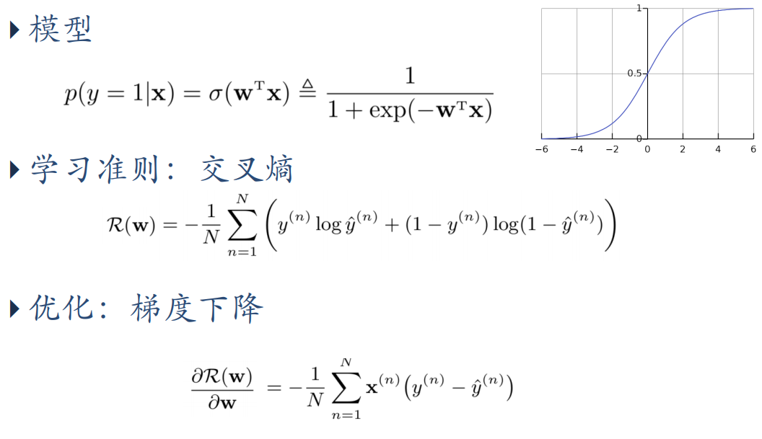
Logistic回归-总结

Slide 9
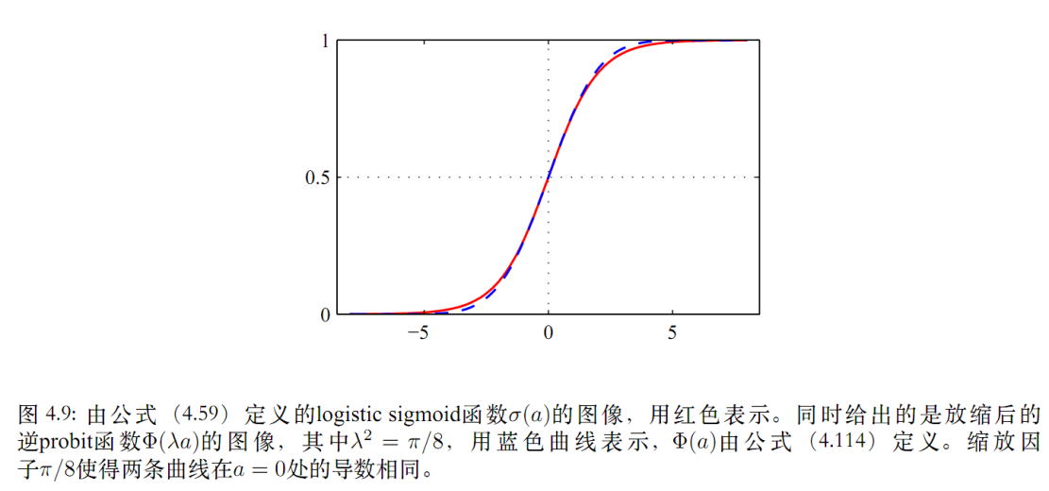
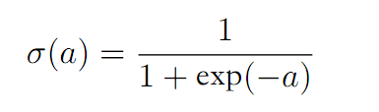
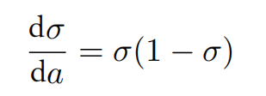


Logistic回归
类别C₁的后验概率可以写成作⽤在特征向量ϕ的线性函数上的logistic sigmoid函数的形式
这个模型被称为logistic回归模型
分类模型⽽不是回归模型

Slide 10
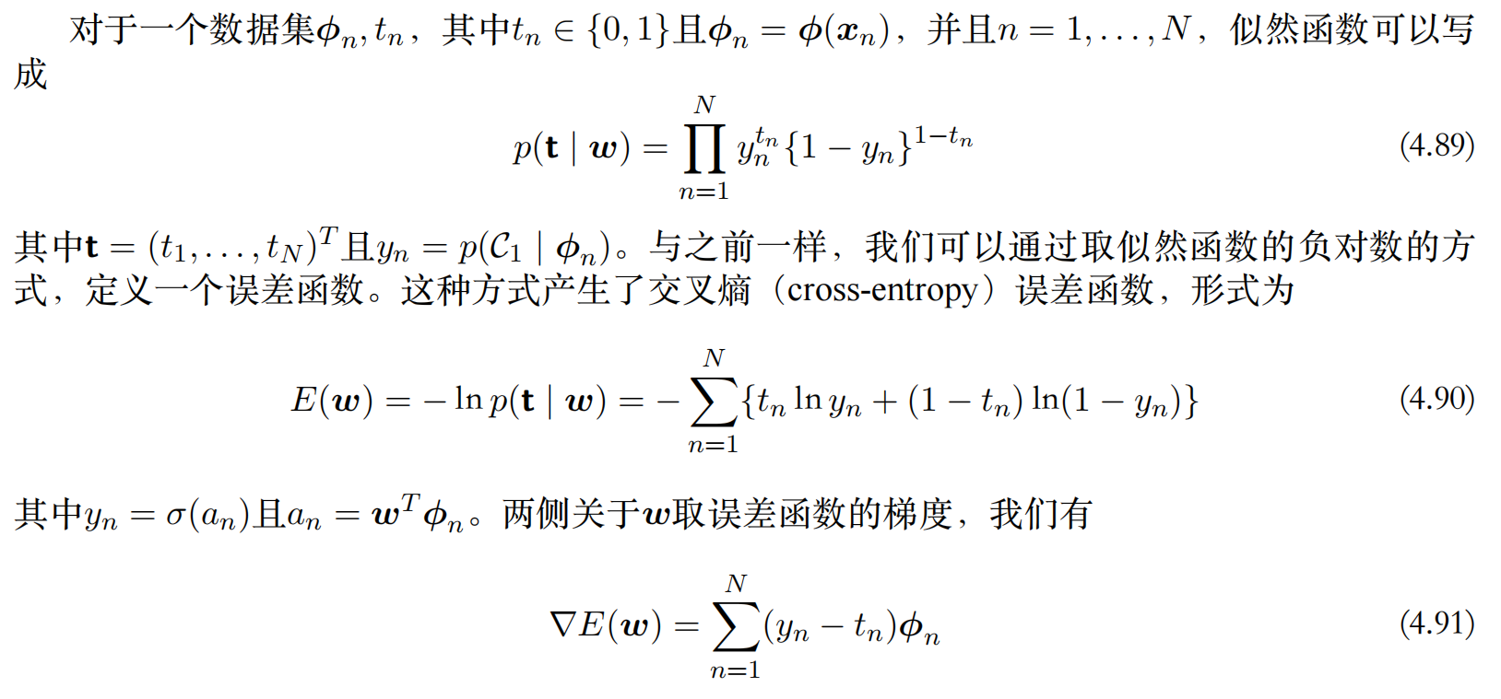
最⼤似然⽅法
确定Logistic回归模型的参数
数据点n对梯度的贡献为
⽬标值和模型预测值之间的“误差”y_{n} − t_{n}与基函数向量ϕ_{n}相乘

Slide 11
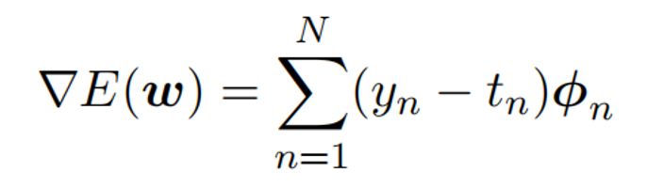
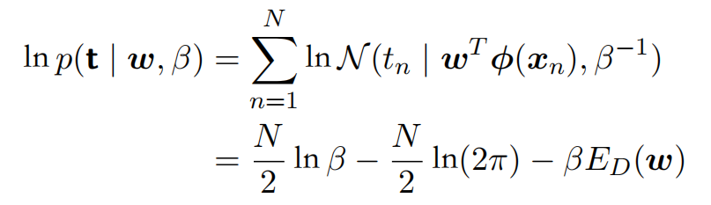
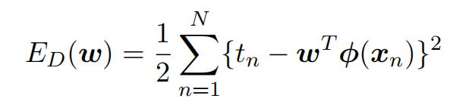
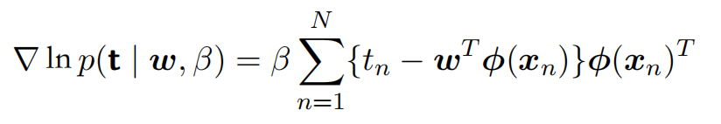
函数形式
在条件⾼斯噪声分布的情况下，
线性模型的似然函数的最⼤化等价于平⽅和误差函数的最⼩化
对数似然函数的梯度
函数形式与线性回归模型中的平⽅和误差函数的梯度的函数形式完全相同

Slide 12
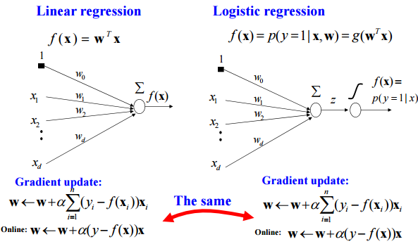
线性模型

Slide 13
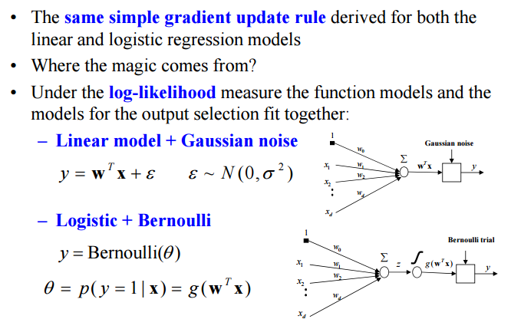
基于梯度下降的参数学习
逻辑回归（Logistic Regression）与线性回归（Linear Regression）都是一种广义线性模型（generalized linear model）。逻辑回归假设因变量 y 服从伯努利分布，而线性回归假设因变量 y 服从高斯分布。 因此与线性回归有很多相同之处，去除Sigmoid映射函数的话，逻辑回归算法就是一个线性回归。可以说，逻辑回归是以线性回归为理论支持的，但是逻辑回归通过Sigmoid函数引入了非线性因素，因此可轻松处理0/1分类问题。

